Slide 1
Pictionary con cámara
FACULTAD DE INGENIERÍA
UNIVERSIDAD DE ANTIOQUIA
Ingeniería Electrónica
Primer trabajo
Daniel Galvis Ramírez, Oscar Mercado Gómez
daniel.galvis1@udea.edu.co, oscar.mercado1@udea.edu.co

Slide 2
Descripción del Problema
Hacer más interactivos y divertidos los juegos grupales tradicionales, usando solo una cámara y sin necesidad de periféricos físicos.
Detectar correctamente el movimiento de un objeto de color específico en tiempo real, y convertir esa trayectoria en un dibujo digital visible para el segundo jugador.
“AI Pictionary Game using OpenCV” – GitHub Project (2023)
“Air Canvas: Drawing in the Air using OpenCV and Python” – GeeksForGeeks (2022)
“Gesture Recognition based Interactive Games” – ResearchGate (2021)
Nota: el que coloque párrafos en la presentación tendrá -0.2 en la definitiva

Slide 3
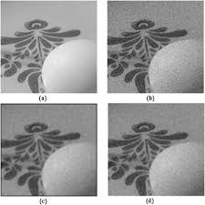
Propuesta de Solución: Ruta seguida
Conceptos de procesado de imágenes utilizados:
1. Conversión de espacio de color BGR → HSV
2. Segmentación por color (umbralización con cv2.inRange)
3. Operaciones morfológicas (apertura y dilatación) para eliminar ruido
4. Detección del centroide del objeto
5. Superposición de dibujos (fusión de imágenes con cv2.addWeighted)

Slide 4
Diagrama de Flujo
https://lucid.app/lucidchart/e43f1cc1-b4b3-4619-9b50-fb69d2829e95/view

Slide 5
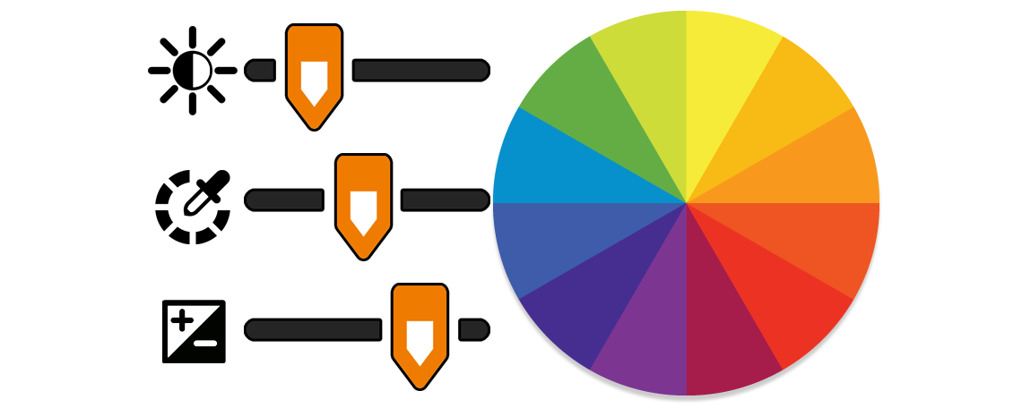
Propuesta de Solución: Conceptos
Etapas:
Preprocesado
Segmentado
Extracción de características
Clasificación
Acción

Slide 6
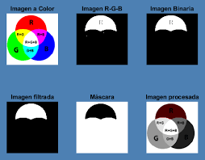
Marco Teórico
Fundamento matemático:
- Conversión de color:𝐻𝑆𝑉=𝑓(𝐵𝐺𝑅), donde la detección depende de umbrales en Hue (0–10° y 170–180° para rojo).
- Morfología:
Apertura: 𝐴∘𝐵=(𝐴⊖𝐵)⊕𝐵
Dilatación: 𝐴⊕𝐵
- Centroide del contorno:
𝐶𝑥=𝑀10/𝑀00
𝐶𝑦=𝑀01/ 𝑀00 ​

Slide 7
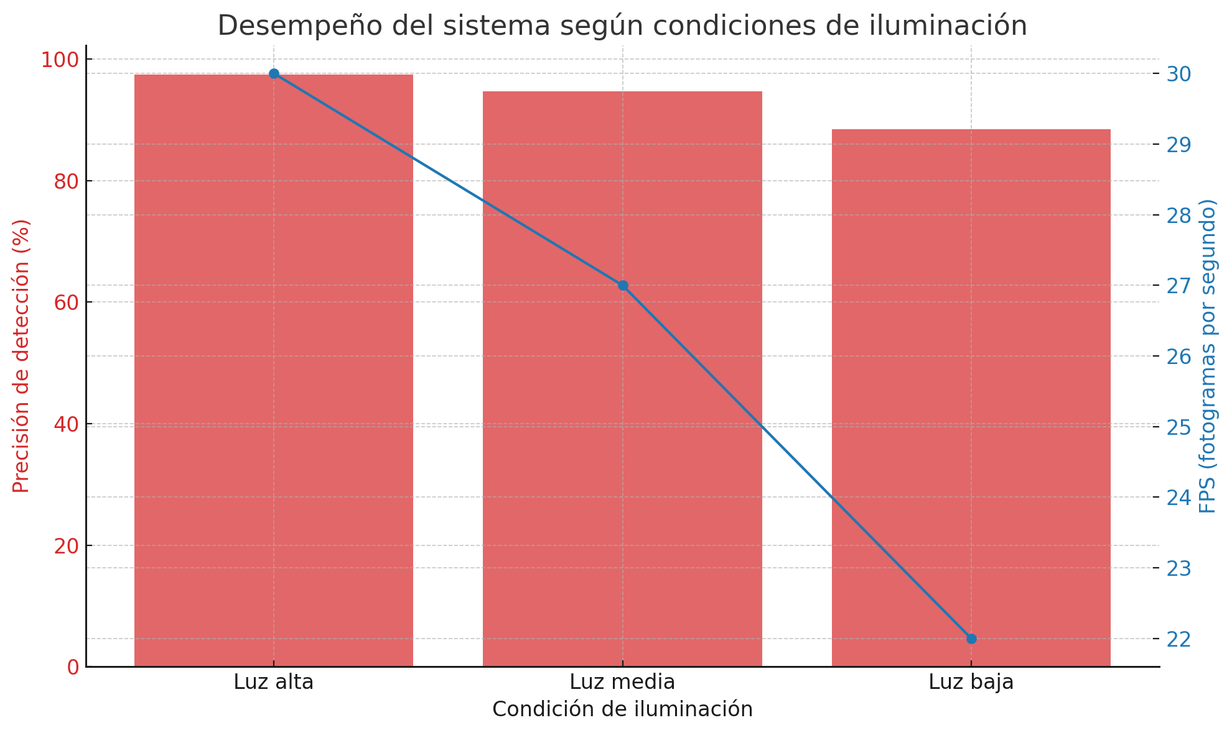
Resultados

Slide 8
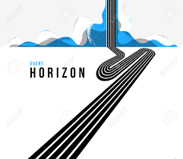

Líneas Futuras
Agregar reconocimiento del dibujo usando IA (red neuronal o SVM).
Crear versión multijugador en red o con puntajes globales.
Adaptación dinámica a iluminación.

Slide 9
Bibliografía y webgrafía
1. GeeksForGeeks – Air Canvas using OpenCV (https://www.geeksforgeeks.org/air-canvas-using-opencv/)
2. GitHub – AI Pictionary Game Project (Python + OpenCV)
3. OpenCV Documentation – Morphological Transformations
4. Wikipedia – Color Spaces (HSV)

